Slide 1
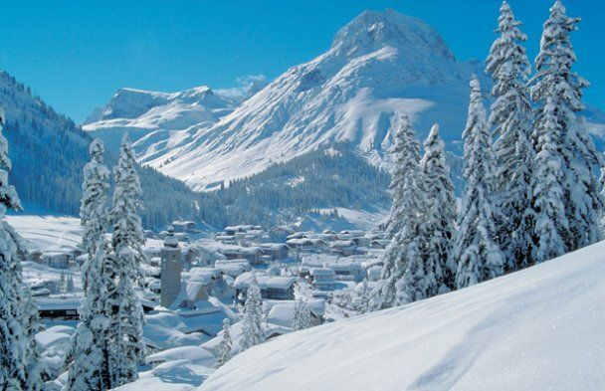
ГІРСЬКОЛИЖНІ КУРОРТИ ЄВРОПИ

Slide 2
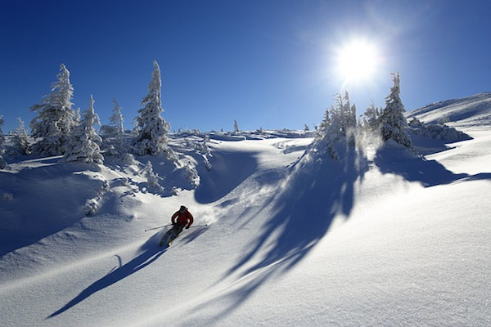
Інтенсивний розвиток туризму в світі призвів до швидкого розвитку та освоєння гірських територій, розвитку гірських видів туризму.
Гірські види туризму включають в себе такі як: гірськолижний туризм, гірський пішохідний туризм, альпінізм, дельтапланеризм, спелеологічний, пара планеризм та інші види.
Більше половини всіх доходів від гірських видів туризму створюється гірськолижним туризмом.
За оцінками фахівців, у світі налічується до 70 млн. лижників, причому 55 млн. з них – гірськолижники; 20 млн. лижників проживає в Північній Америці, 24 млн. в Японії і 25 млн. в Європі.

Slide 3
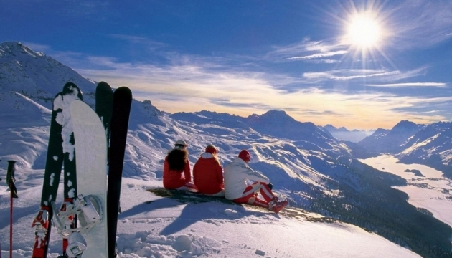
Гірськолижний туризм – це яскраво виражений сезонний вид туризму.
Найпоширеніший у світі видів спорту – гірськолижного.
На сьогодні особливо великий інтерес туристи виявляють до поїздок в зимовий період в гірськолижні центри.
Популярними місцями лижного відпочинку в світі являються: Австрія, Андорра, Франція, Швейцарія, Болгарія, Італія, Словаччина, Туреччина, Фінляндія, Швеція, Норвегія. Менш популярні курорти Німеччини та США. Останнім час набувають популярності Румунія, Чехія, Словенія, Іспанія, Канада.

Slide 4
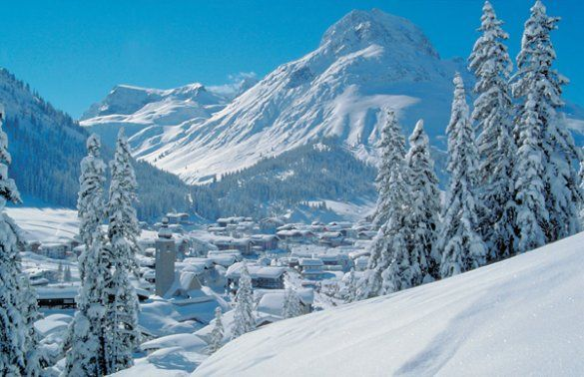
Суцільною зимовою казкою відпочинку вважається Австрія. Є курорти, які роблять шарм австрійських Альп особливо неповторним. Серед них – Лех (Lech) і Цюрс (Zürs), що пов'язані підйомниками, а поруч – Санкт-Антон (St Anton), до якого можна добратися автобусом.
Дані курорти розташовані у знаме- нитому регіоні лижного катання Арлберг на заході Австрії, що вважається колискою лижного спорту. Саме в Цюрсі була організована перша школа лижного катання на гірських лижах, а у 1937 році було зведено один з перших підйомників.

Slide 5
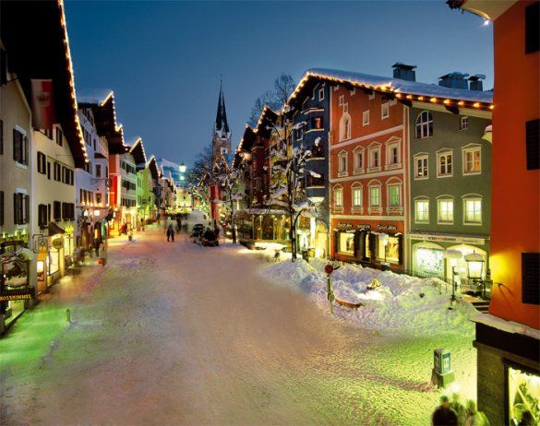
Один з найстаріших курортів Австрії – Кітцбюель (Kitzbühel) у Тіролі. Центральна частина цього середньовічного містечка збереглася і донині – тут можна побачити собори, церкви, мостові, багато житлових будинків XVI сторіччя.
За останні сто років курорт Кітцбюель перетво- рився на один з найбільш елітарних центрів зимового спорту в Альпах. Тут розташований знаменитий на весь світ гірськолижний спуск Штрайф (Streif), на якому проводяться етапи Кубку світу. Тут було організоване і перше у світі скі-сафарі – 120 км пов’язаних трас.

Slide 6
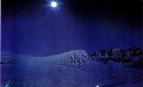
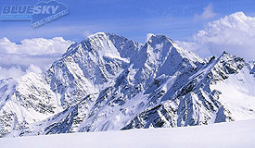
Андорра. В даний час Андорра як гірськолижний курорт дуже потрібною, оскільки піренейські курорти в цій країні набагато дешевше альпійських.
В Андоррі сформувалися дві основні зони катання: Гран Валіра на сході і Валь Норд на заході. Гран Валіра об’єднує курорти Сольдеу-ель-Тартер, Пас де ла Каса і Грау Роч. На заході Валь Норд утворює курорти Паль Арінсаль і Ордіно Аркаліс.
Найвіддаленіша від центру країни гірськолижний курорт Ордіно Аркаліс – найбільш романтичне місце в країні завдяки романських церков і старовинних особняках в обрамленні величних гір.
Попит на відпочинок в Андоррі щорічно стабільно зростає на 5-7% завдяки наявності економічних готелів та постійно вдосконалюється інфраструктурі.

Slide 7
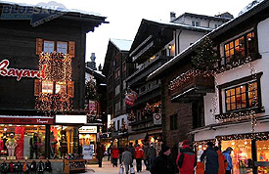
У Швейцарії затяті любителі зимового відпочинку радять відвідати Андерматт (Andermatt) – невелике провінційне селище, розташоване у центральній частині країни.
Фантастичні можливості для фрірайду і великий «хаф-пайп» на висоті 2015 метрів над рівнем моря (довжина – 120 м, ширина – 15, висота – 4,5). Регіон катання складається з чотирьох частин – найвища гора Gemsstock (2963 м) а також Nätschen, Winterhorn, Realp, перепад висот – 1527 метрів. Також тут є зимові пішохідні маршрути загальною протяжність 7 км. Лаакс (Laax) розташований у величезній «Альпійській арені», до якої входять долини Лаакс, Флімс и Фалера.
Лаакс нараховує майже 60 трас загальною протяжністю 220 кілометрів. Має 29 підйомників і величезний перепад висот: 1020-3018 метрів. Більша частина трас середньої складності мають довгі спуски узовдж красивих гірських ландшафтів. Траси підійдуть як новачкам, так і досвідченим гірськолижникам і сноубордерами. Також є дві санні траси і 60 км зимових пішохідних маршрутів.

Slide 8
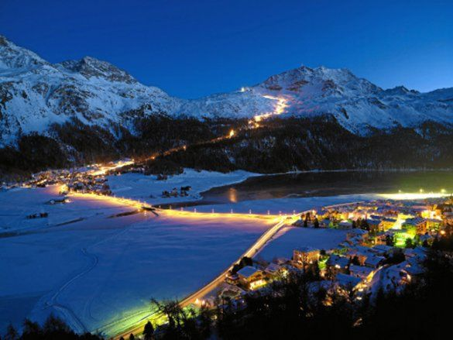
Нарешті, респектабельний і дорогий курорт Санкт-Моріц (St. Moritz). Його головна унікальність – це клімат: гарантований сніговий покрив, сухе повітря і 322 сонячних дня на рік. На горі Корвіглія знаходяться траси як для новачків, так і для більш досвідчених лижників. Любителів екстриму порадують спуски з гори Корвач (3300 м), яка до того ж вважається однією з найкрасивіших у світі.

Slide 9
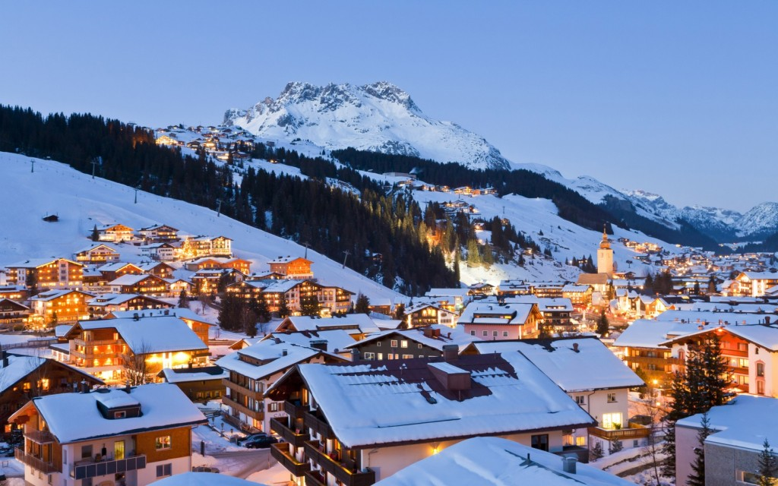
Не варто забувати і про Баварські Альпи. У підніжжя найвищої в Німеччині гори Цугшпітце (2963 м) розташований відомий на весь світ гірськолижний курорт, метрополія гірськолижного спорту – Гарміш-Патернкірхен.
53 підйомника і ліфта, традиційна зубчаста залізниця до вершини Цугшпітце відкривають для всіх бажаючих 120 км трас різної складності. Для сноубордистів відкриті фан-парк і «хаф-пайп» на льодовику Цугшпіце.
Розповідаючи про зимовий відпочинок, не можна оминути Скандинавію. Найбільш підходящим місцем відпочинку для родини вважається Вемдален, другий за величиною гірськолижний курорт Швеції. Є чудова дитяча кімната і багато безпечних спусків.
Водночас високі гори, які оточують Вемдаллскаллет, кидають виклик асам гірськолижного катання і фрістайлерам. Усього там більше півсотні різноманітних трас.

Slide 10
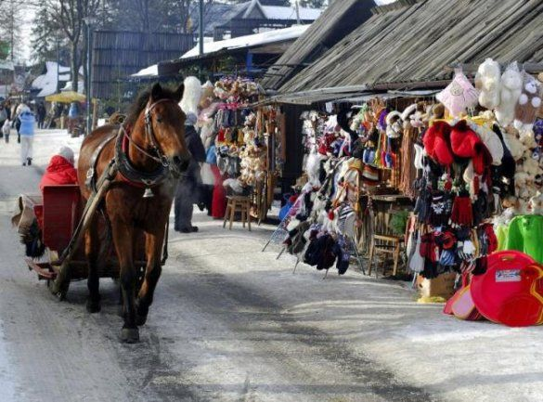
Найпопулярніший гірськолижний курорт Польщі – Закопане (Zakopane), являється своєрідною «зимовою столицею» країни.
Закопане розташоване у мальовничій котловині біля підніжжя Татр, у сотні км від Кракова. Шість зон катання в діапазоні висот 860-2000 м, яким присвоєно різні рівні складності. Всього в Закопане більше 60 підйомників, загальна протяжність трас перевищує 65 км. Найбільший район катання – гора Каспрови-Верх у Татранському Національному парку.
У самому центрі Закопане розташовані три гідних уваги комплекса – Анталувка, Козинець і Губалувка, а також кілька бугельних підйомників.

Slide 11
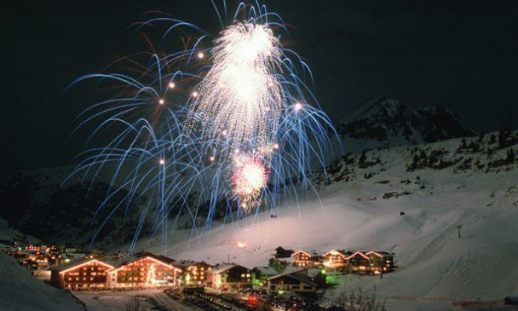
Хто віддає перевагу менш «розкрученим» місцям відпочинку, варто звернути увагу на курорт Криніца (Krynica) у південно-східній частині Судецьких Бескід (гірська система на кордоні Польщі та Словаччини).
Криніца вважається не лише гірськолижним, а й оздоровчим курортом – ще у XVII столітті тут були відкриті джерела з цілющими мінеральними водами. Повітря у м’якому гірському кліматі зі значним вмістом озону та ефірних масел хвої. З північного, західного та східного боку Криніца оточена горами, найвища з яких – Явожина Криніцька (1114 м).

Slide 12
У Німеччині дуже багато місць, де можна відвести душу гірськолижникові. Лижня веде в південну Баварію, де знаходяться Гарміш-Партенкірхен, Оберстдорф і Берхтесгаден.
Перший курорт має в своєму розпорядженні всі можливості для приємного “гірськолижного” проведення часу.
З грудня і до квітня гостей чекають 118 км трас різної категорії складності (на льодовиках альпійського люкса, вершини Цугшпітце – з середини листопада до середини травня). В Гарміш-Партенкірхені більше 50 безперебійно працює підйомників, ділянки для любителів покататися по цілині, прекрасні гірськолижні школи, траси для сноуборду.

Slide 13
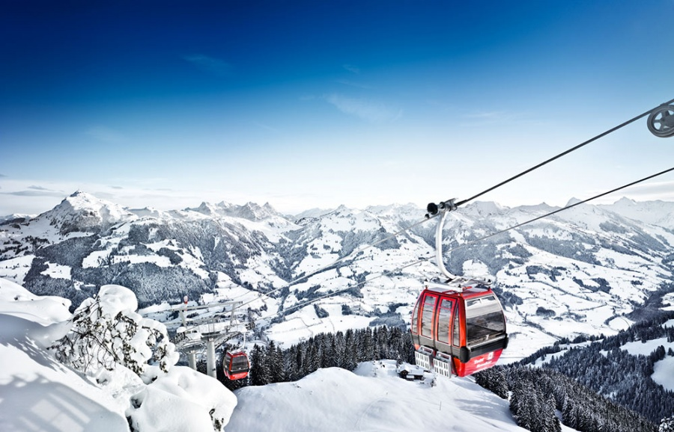
Болгарія. Функціонують чотири найбільших гірськолижних курорту: Боровець, розташований у гірському масиві Ріла, Пам порово в масиві Родопи, в Банско масиві Пірін і Алеко на горі Вітоша поруч з Софією.
Катання на лижах – це один з найдорожчих видів спорту, але можна відзначити, що в Болгарії, Польщі, Румунії, Чехії, Словаччини та Андоррі ціни прийнятні.
Словаччина. Має кілька міжміських гірськолижних центрів. У Низьких Татрах розташований курорт Ясна, у Високих Татрах – Штребське Плесо, Старий Смоковець та Татранська Ломніца.
Туреччина. У цій країні гірськолижний спорт відносно молодий, але курорти, розташовані на схилах Північних Анатолійських гір, можуть по праву претендувати на велику популярність. Найбільш популярними курортами Туреччини в даний час є Улудаг, Паландокен, Саракамиш та Карталкайя.

Slide 14
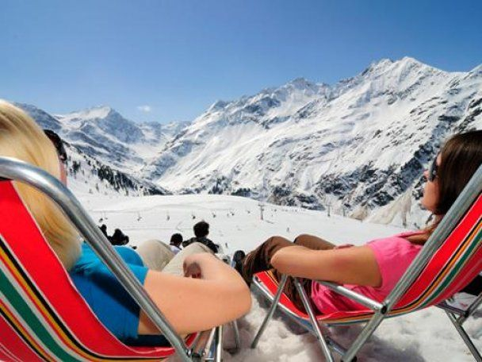
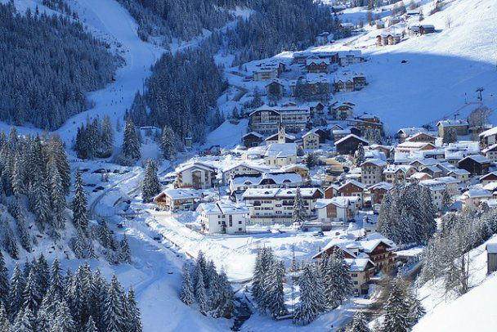
Швеція. Гірськолижні курорти Швеції популярні у європейців. Найбільш відомі лижні центри Оре і Селен.
Норвегія. Основні гірсько- лижні центри знаходяться на півдні країни: відомий олімпійський Ліллехаммер, Гейло, розташований недалеко від фіордів, і Хемседал.

Slide 15
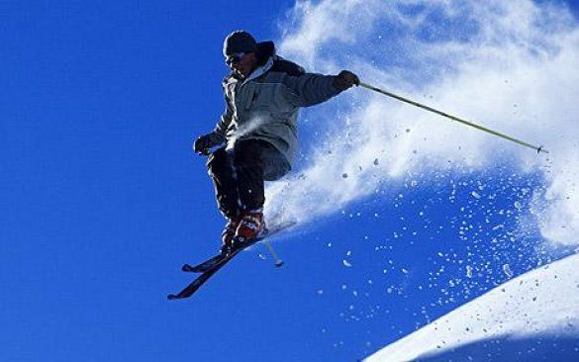
ДЯКУЮ ВАМ ЗА УВАГУ!

